Slide 1



Con
Aroma
A
Café
Esta es una creación de Raquel
Tema musical :Que llueva café
Interpreta : Juan Luis Guerra

Slide 2
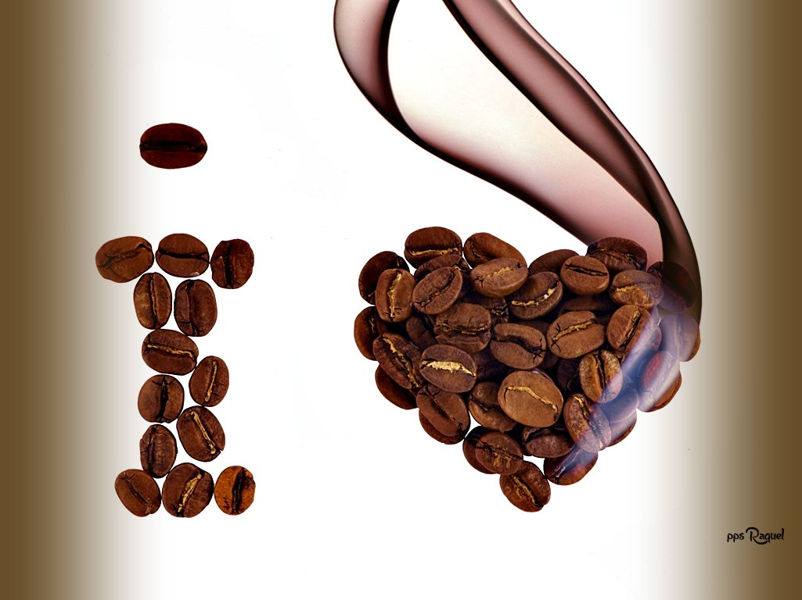


Slide 3
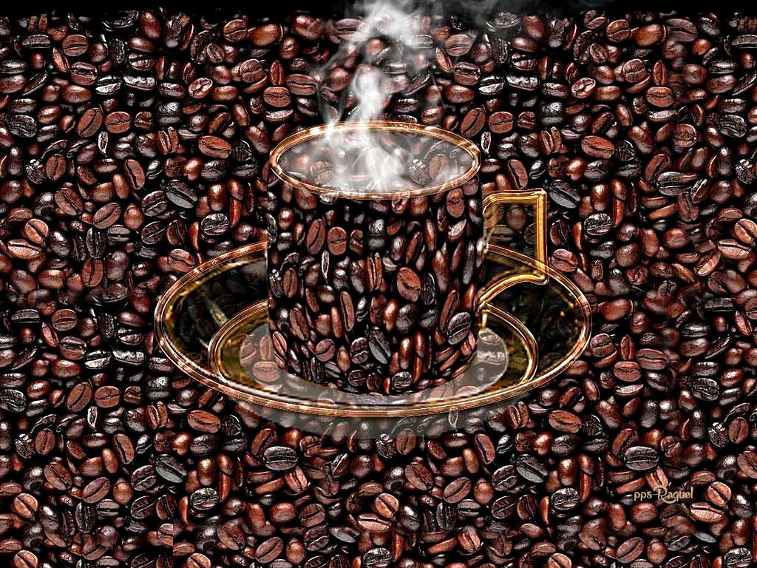


Slide 4

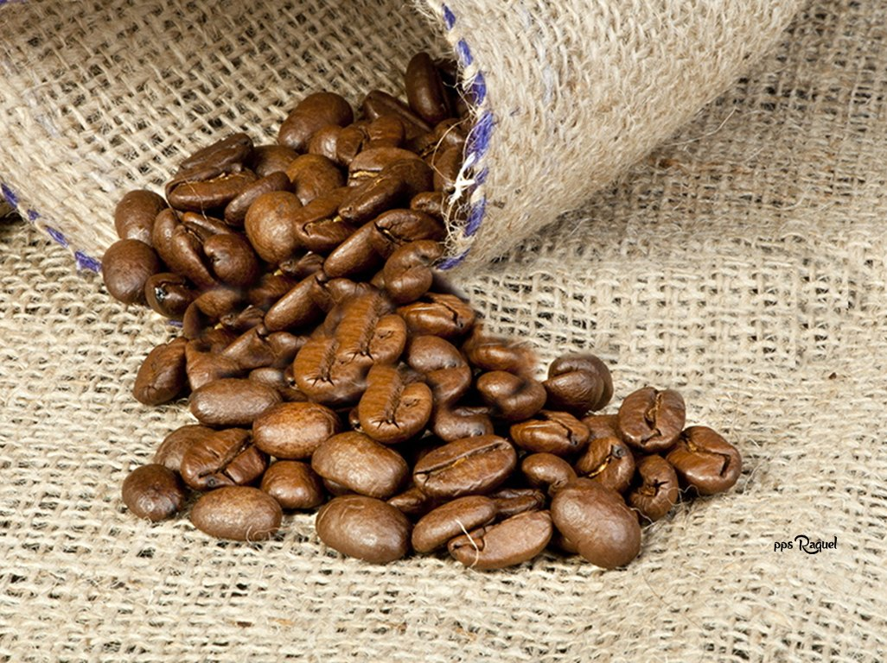

Slide 5
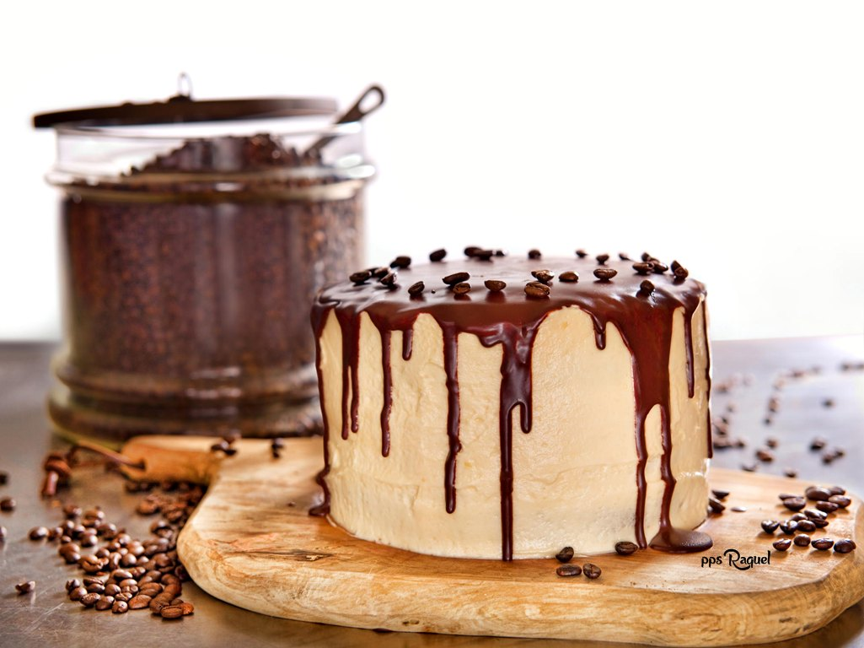


Slide 6
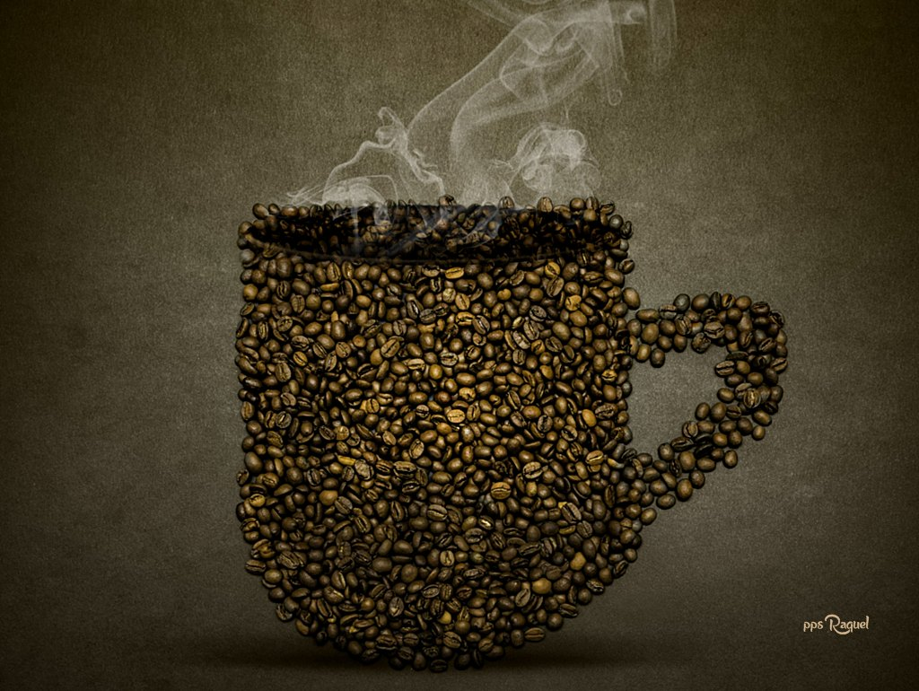


Slide 7
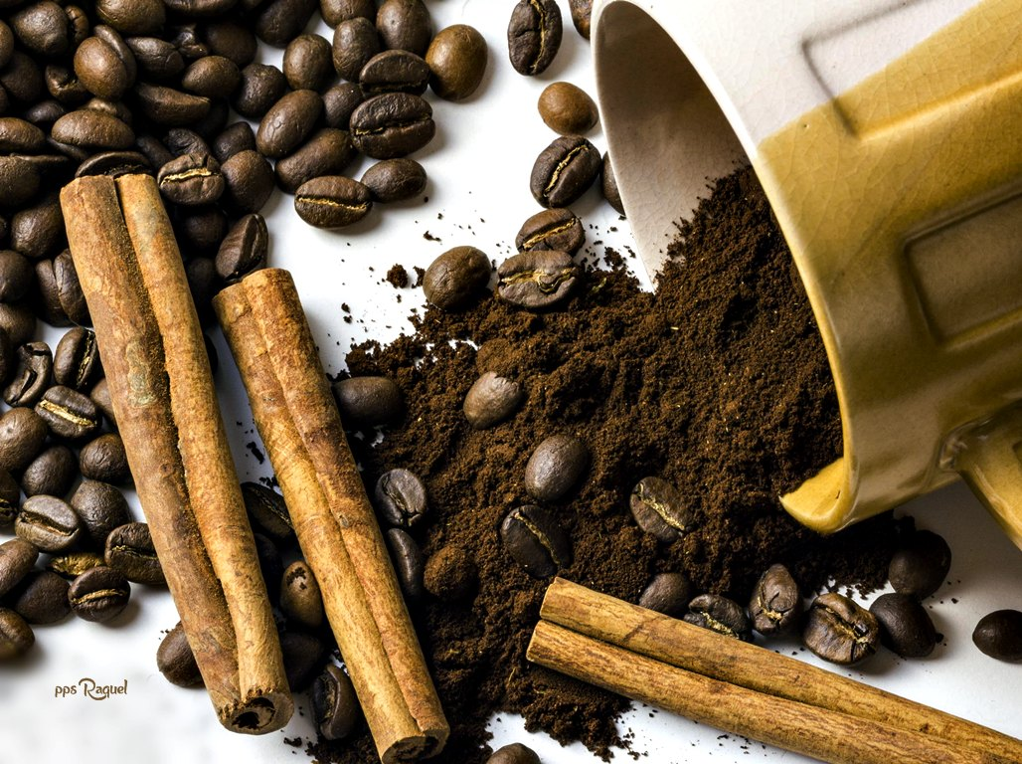


Slide 8
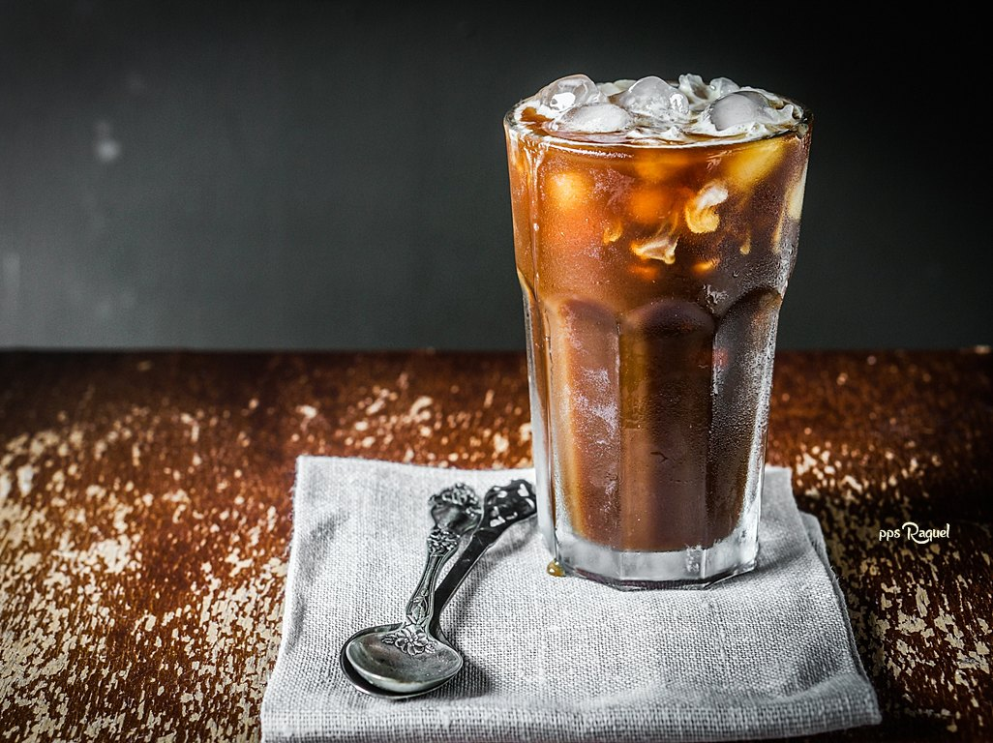


Slide 9
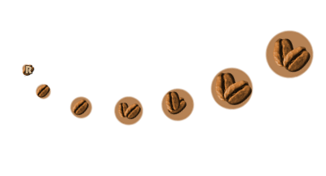
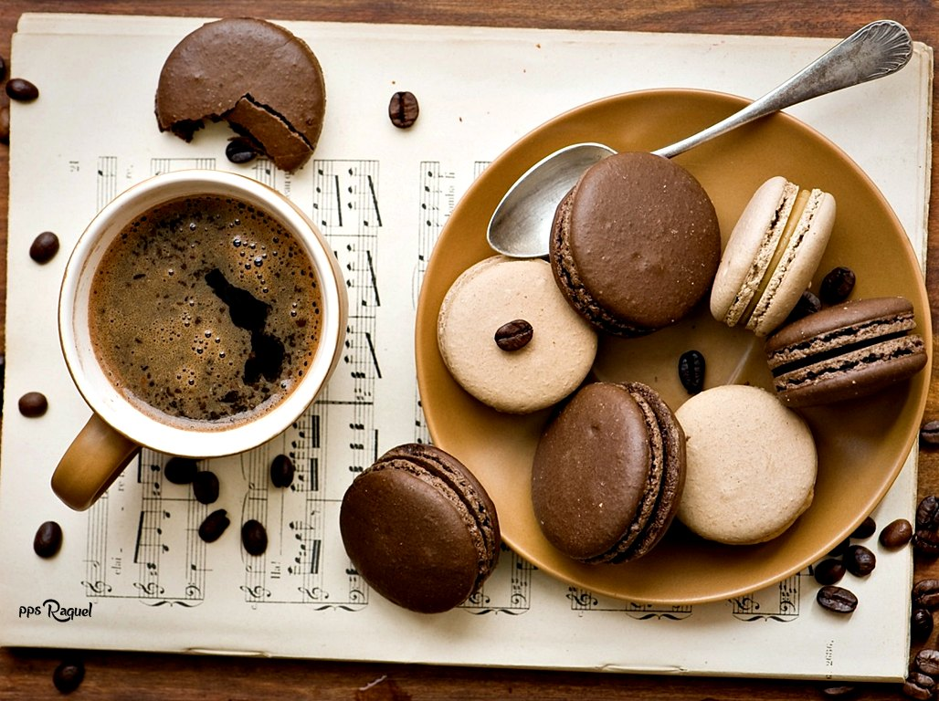

Slide 10


Slide 11
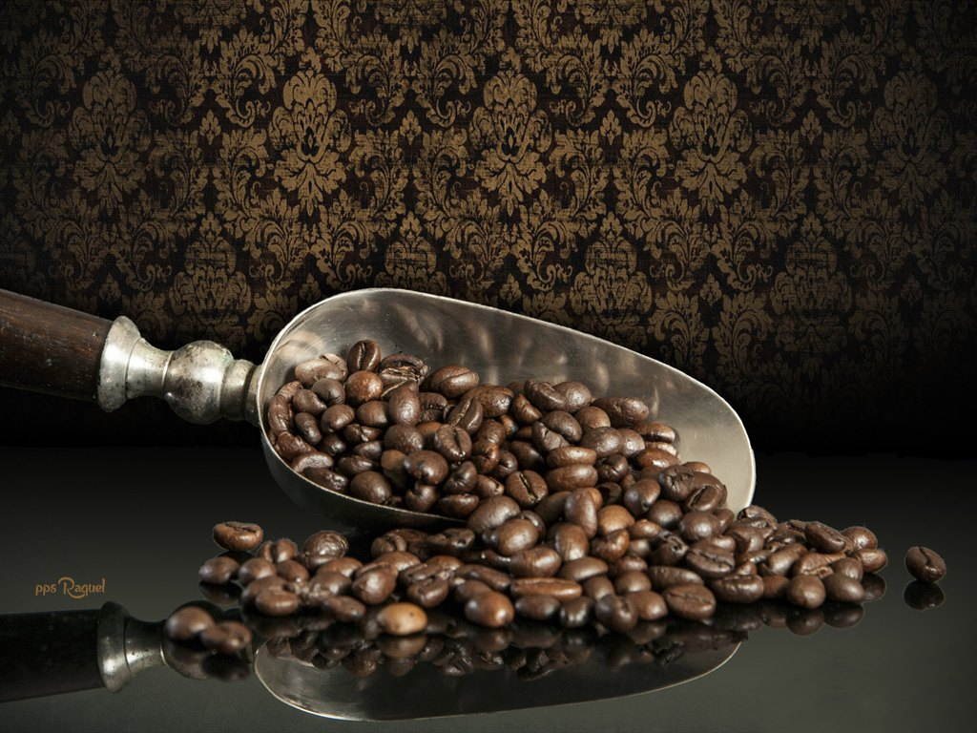


Slide 12
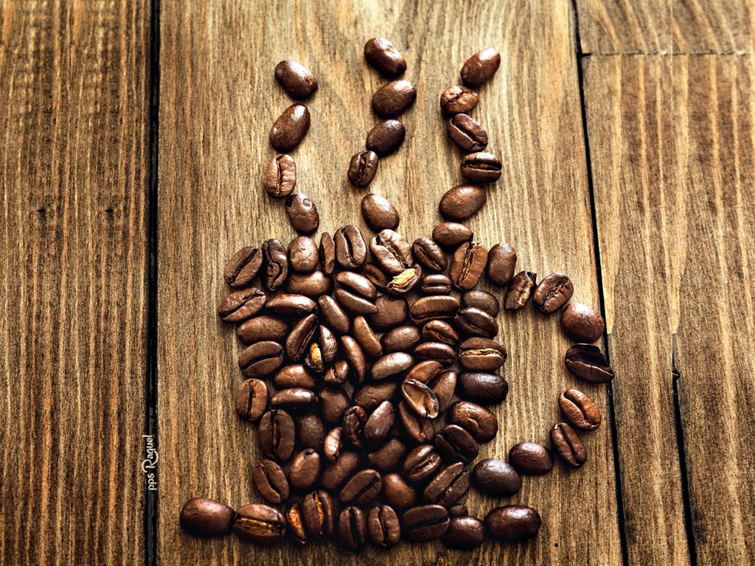

Slide 13


Slide 14


Slide 15
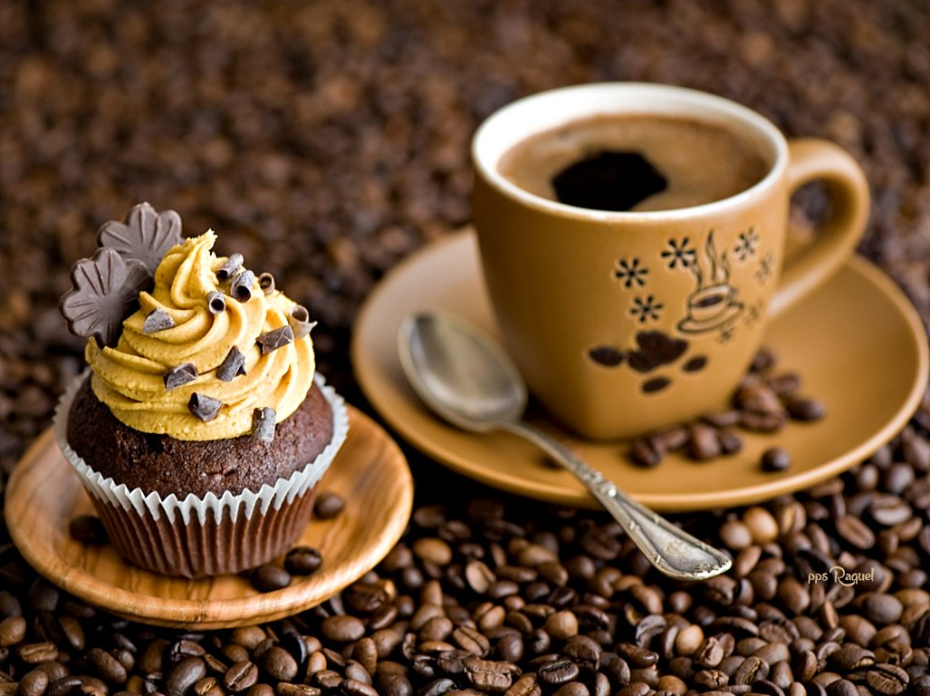

Slide 16


Slide 17
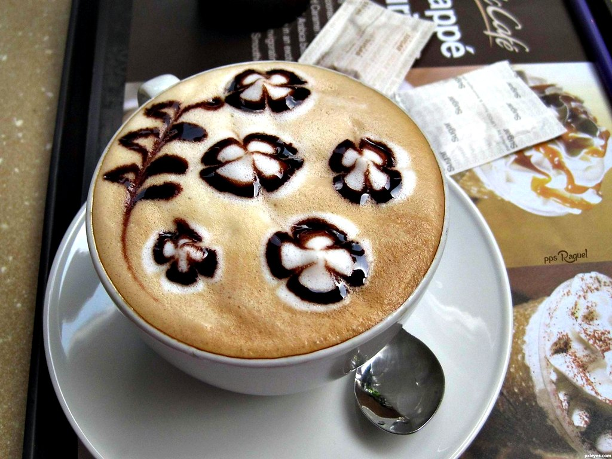

Slide 18


Slide 19
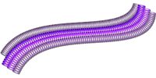
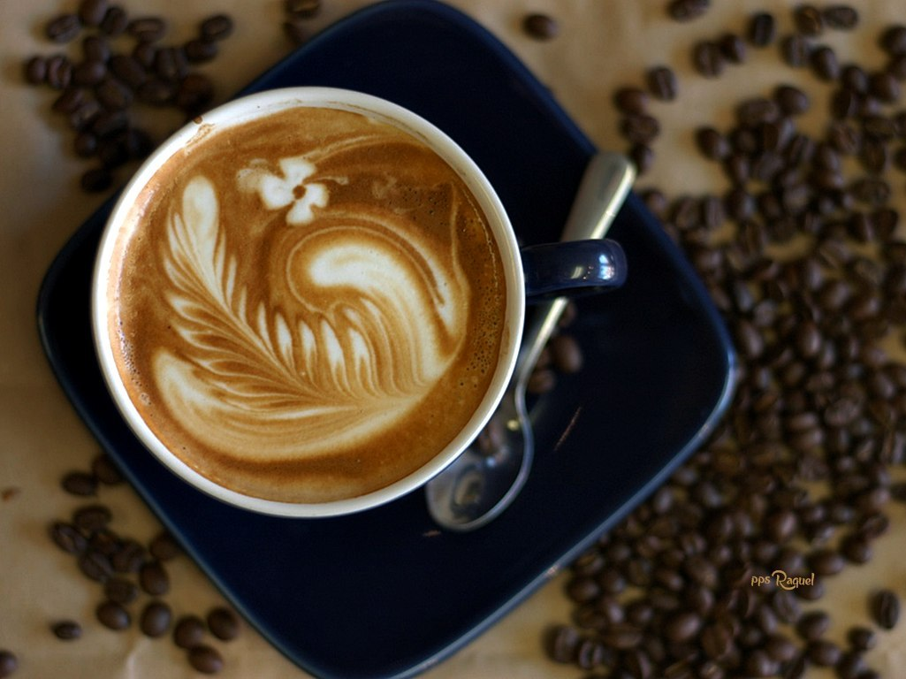

Slide 20
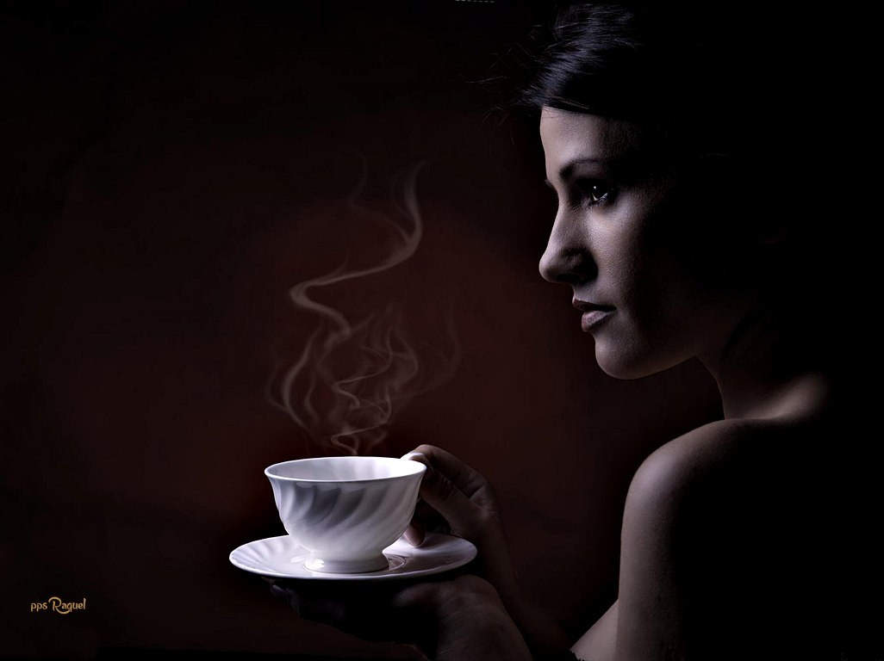


Slide 21
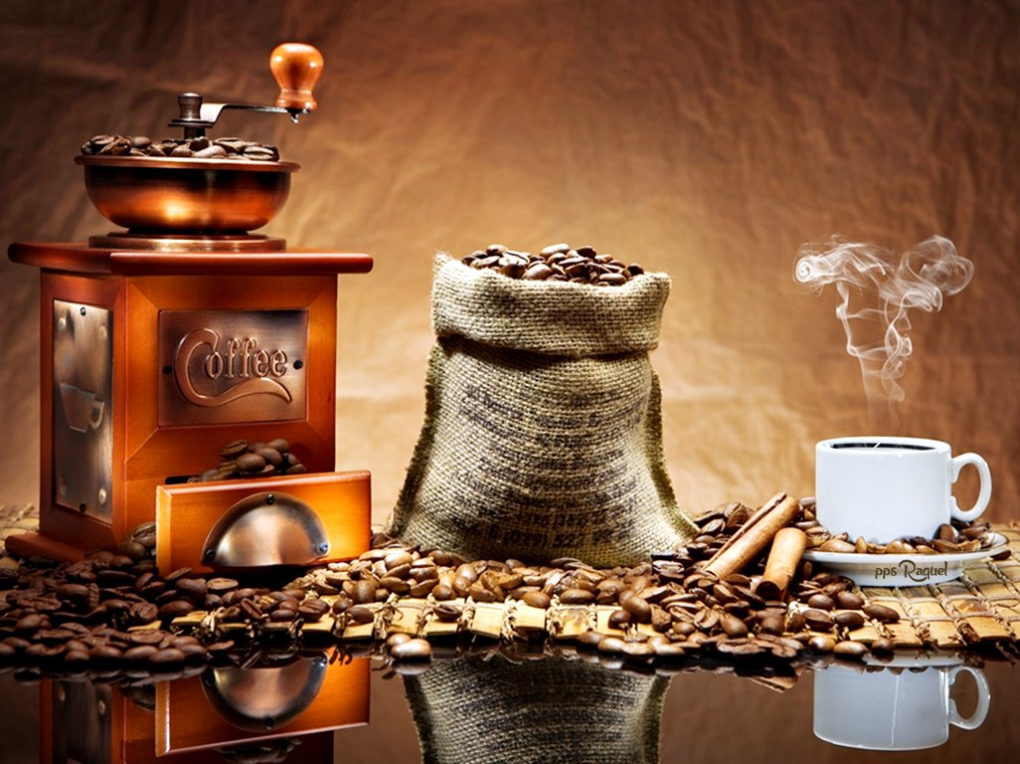

Slide 22
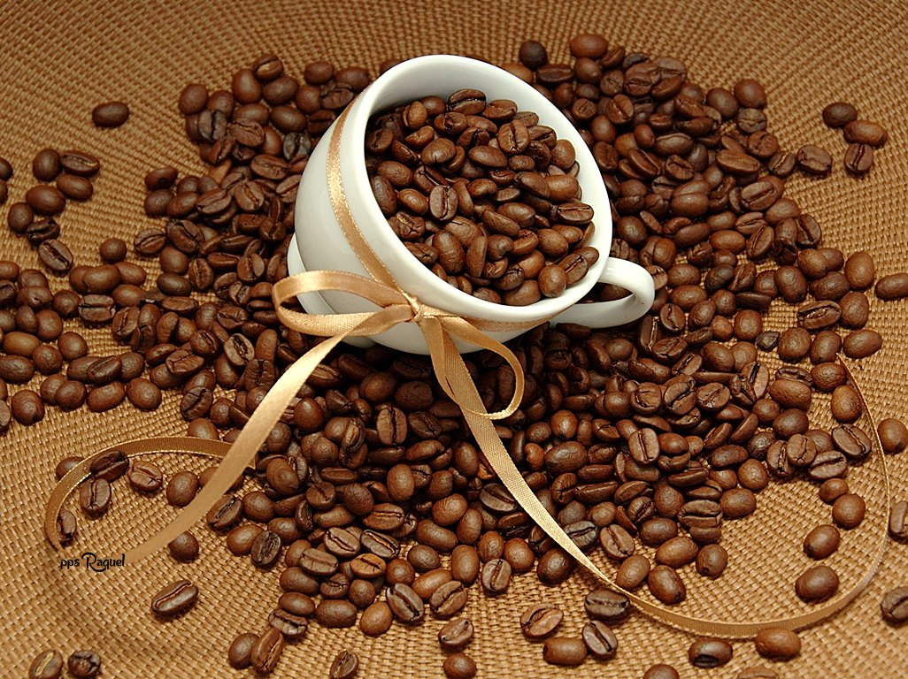

Slide 23
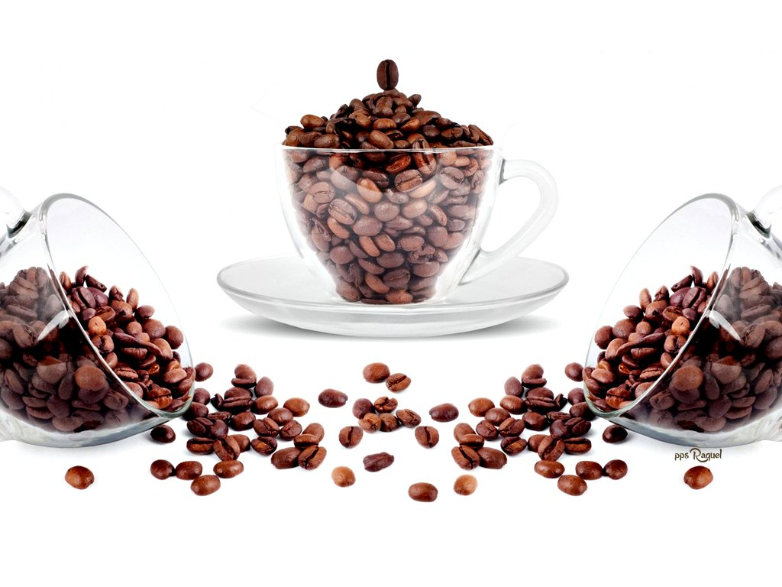

Slide 24
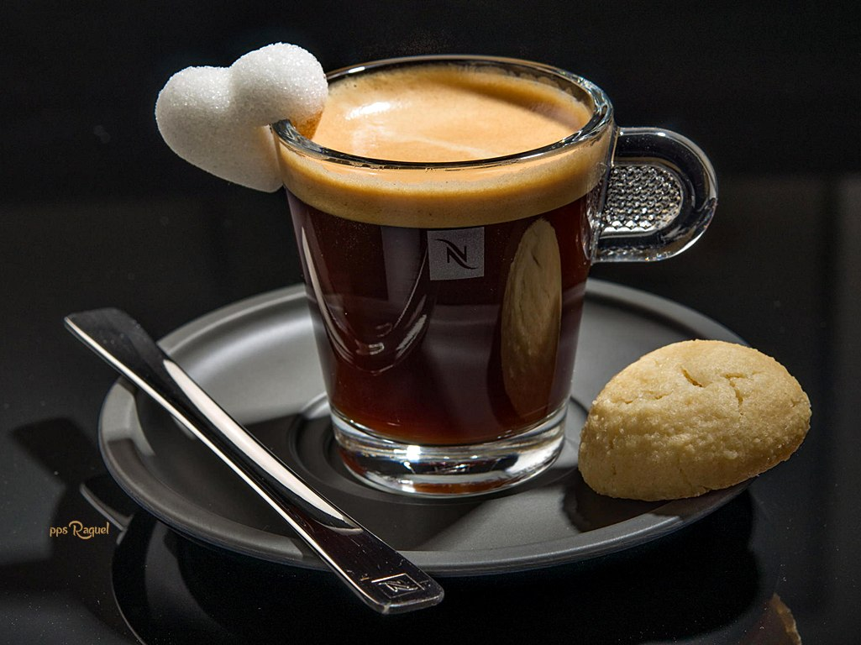


Slide 25
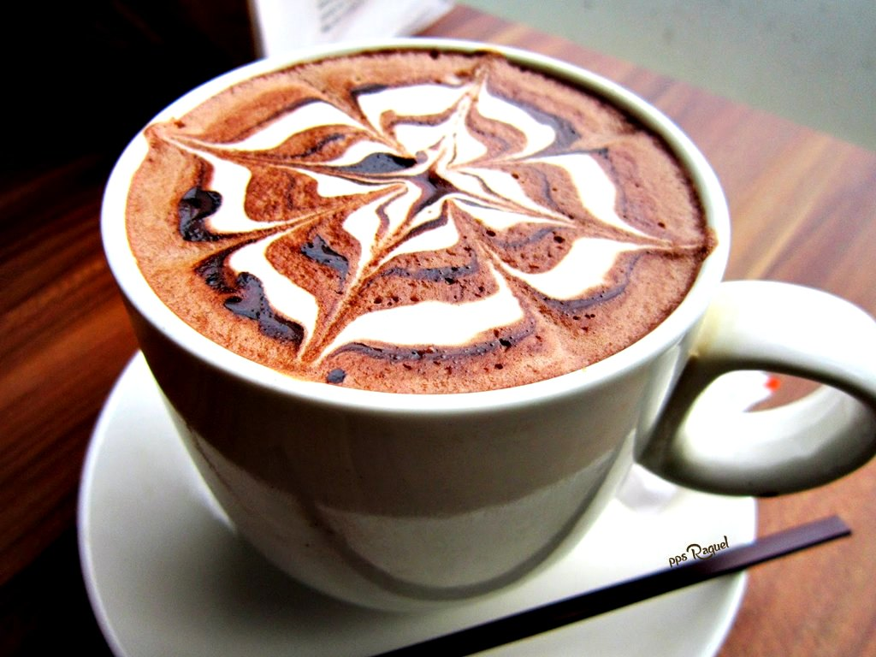

Slide 26
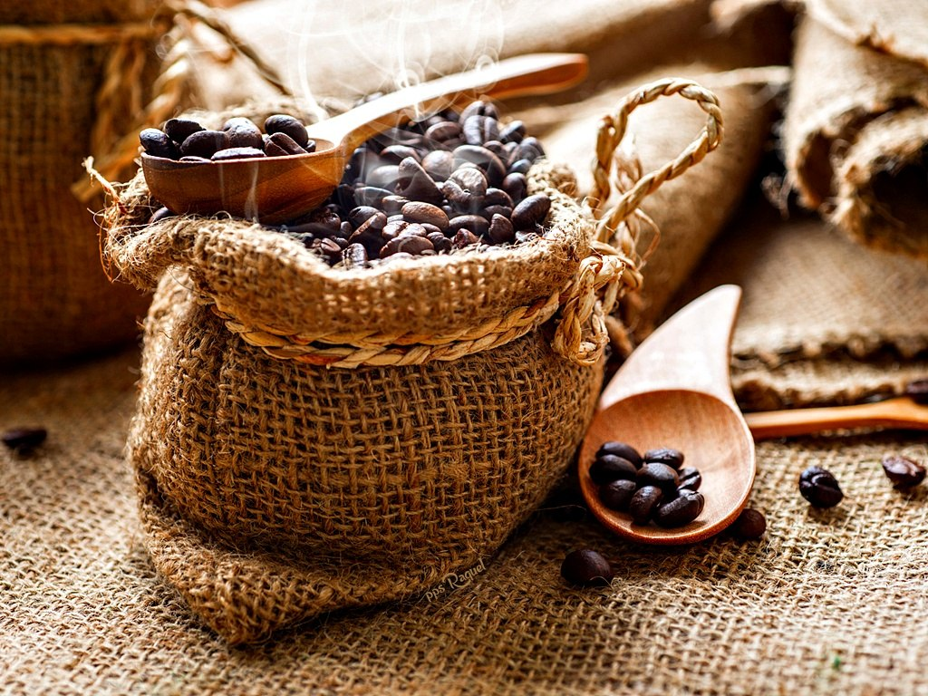

Slide 27

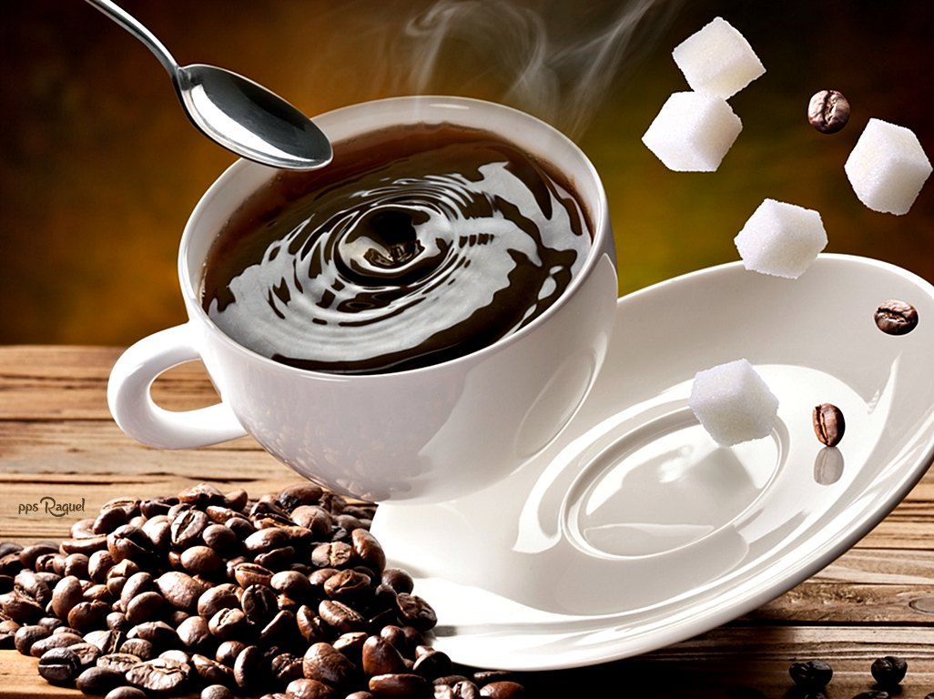

Slide 28
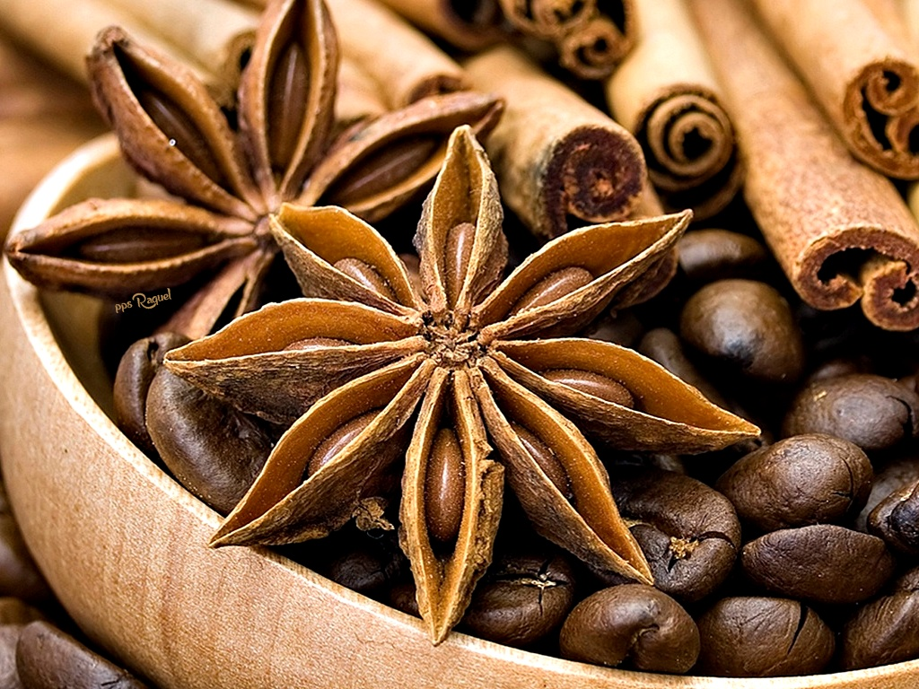

Slide 29
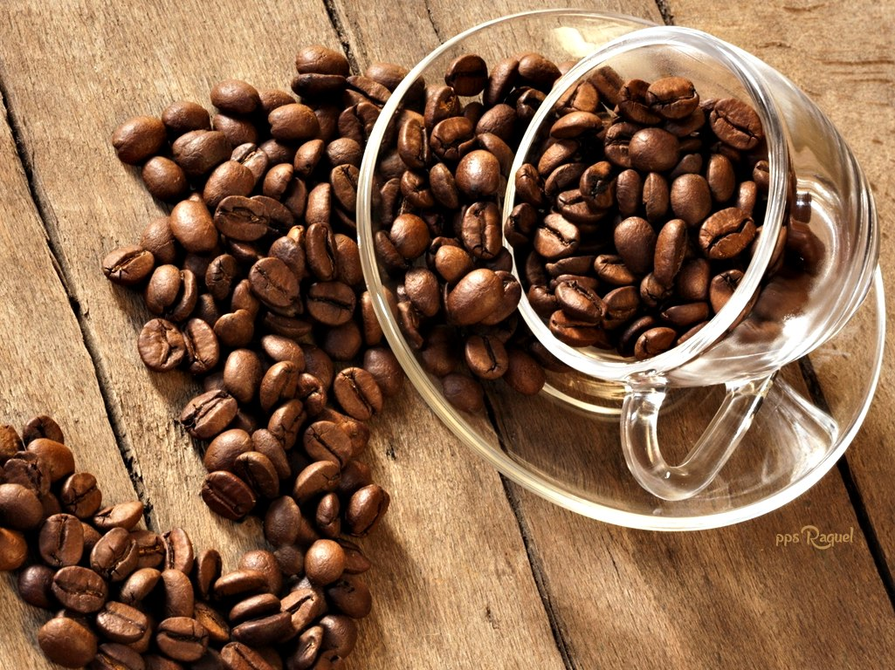

Slide 30





Slide 31
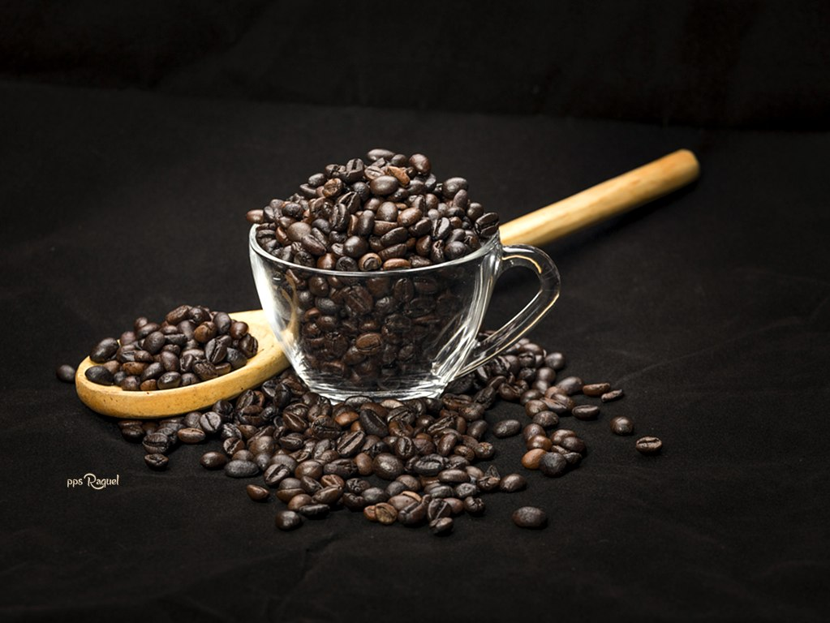

Slide 32
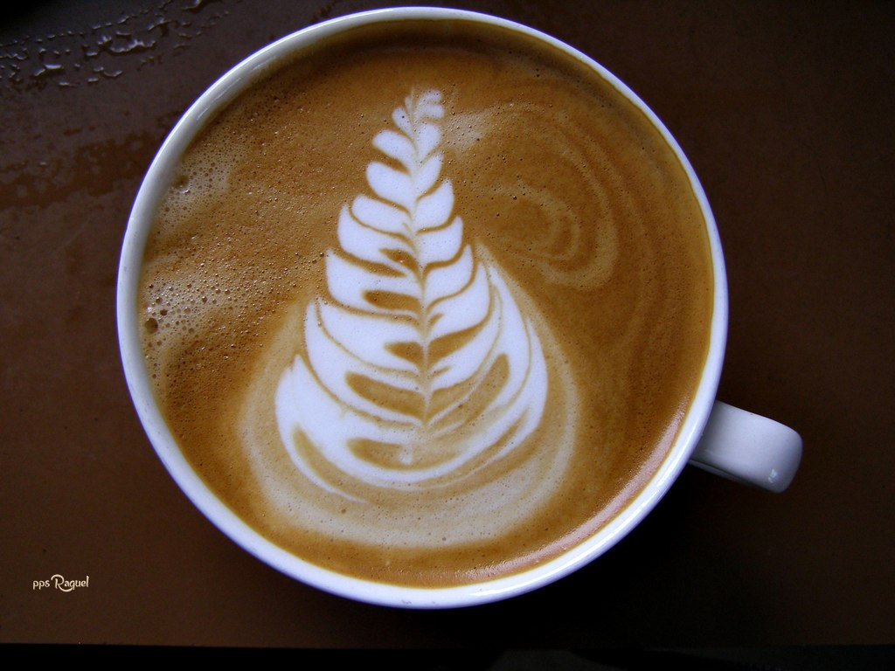

Slide 33
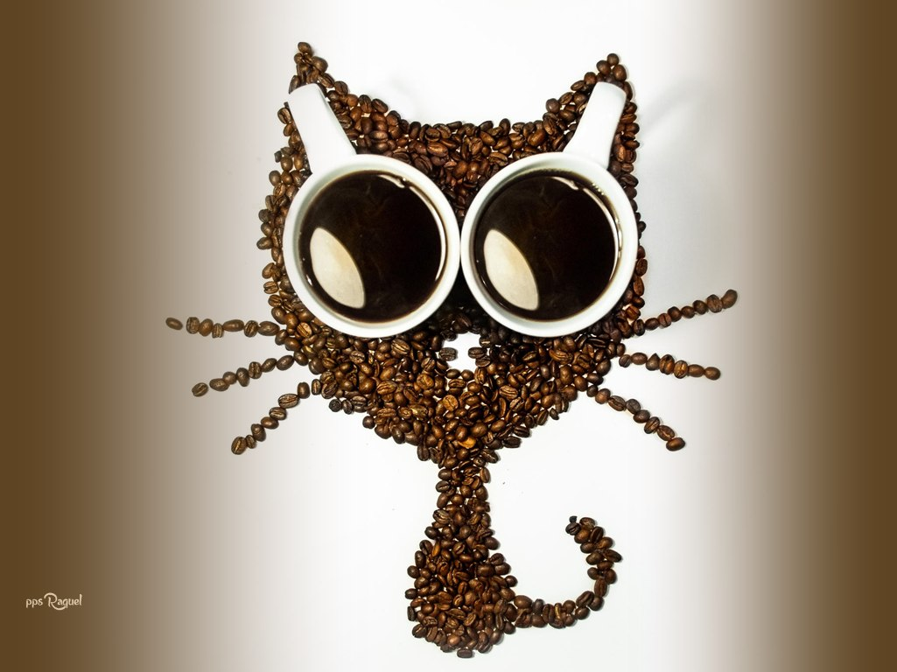

Slide 34
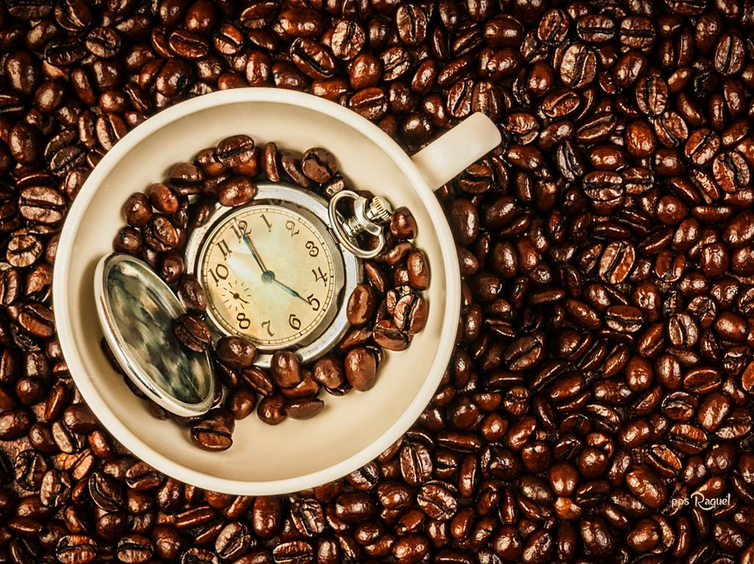

Slide 35
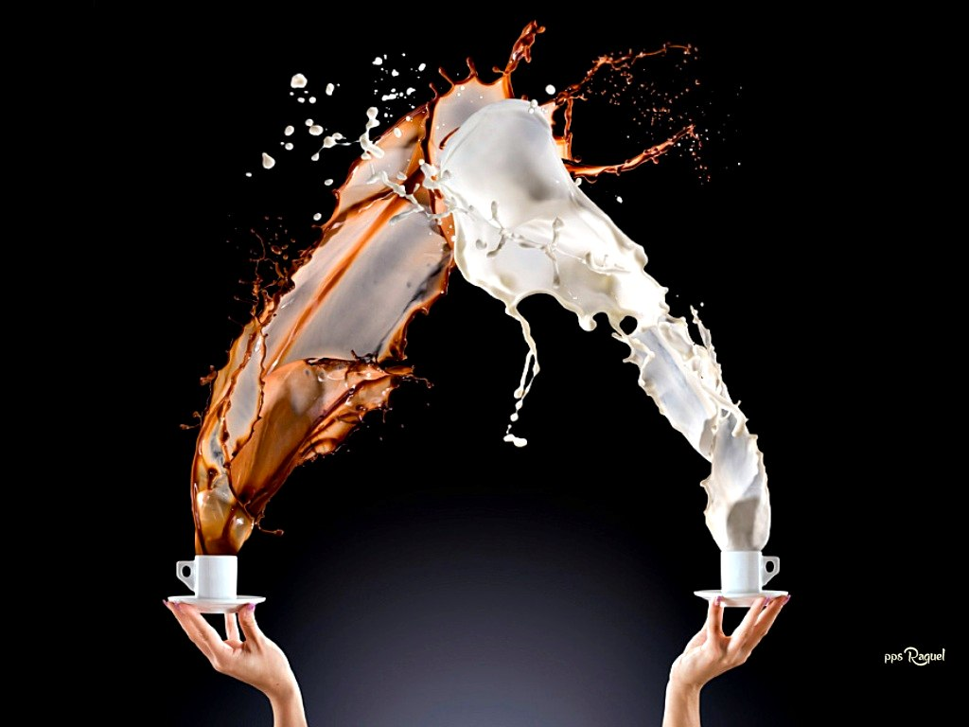

Slide 36
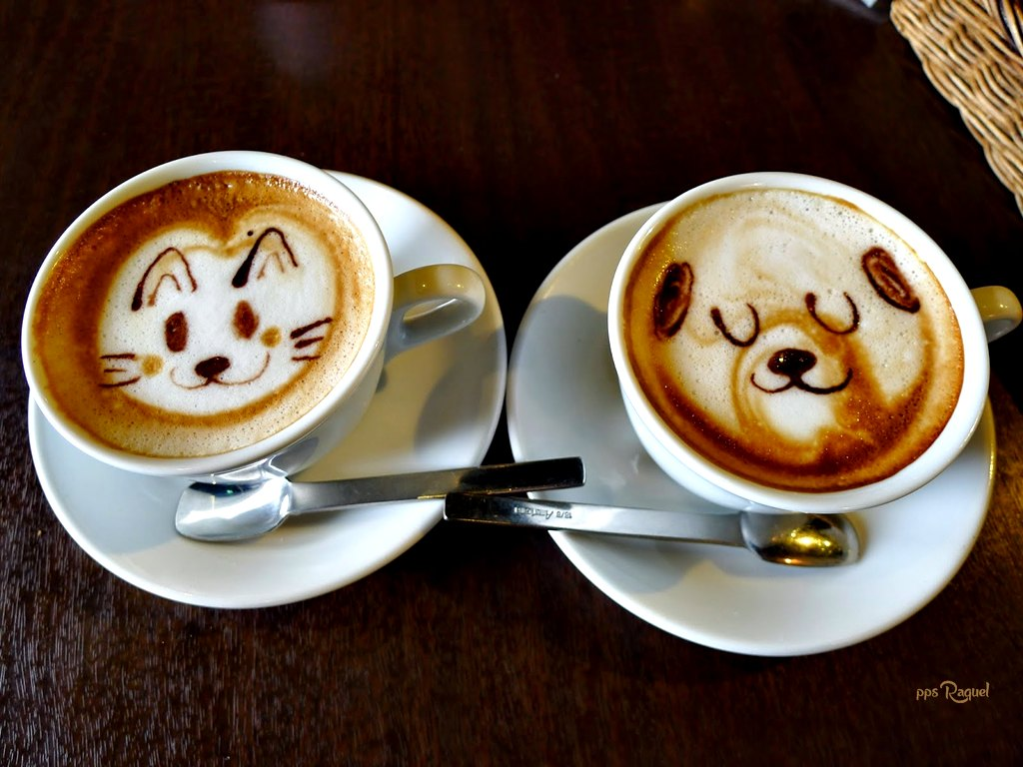

Slide 37
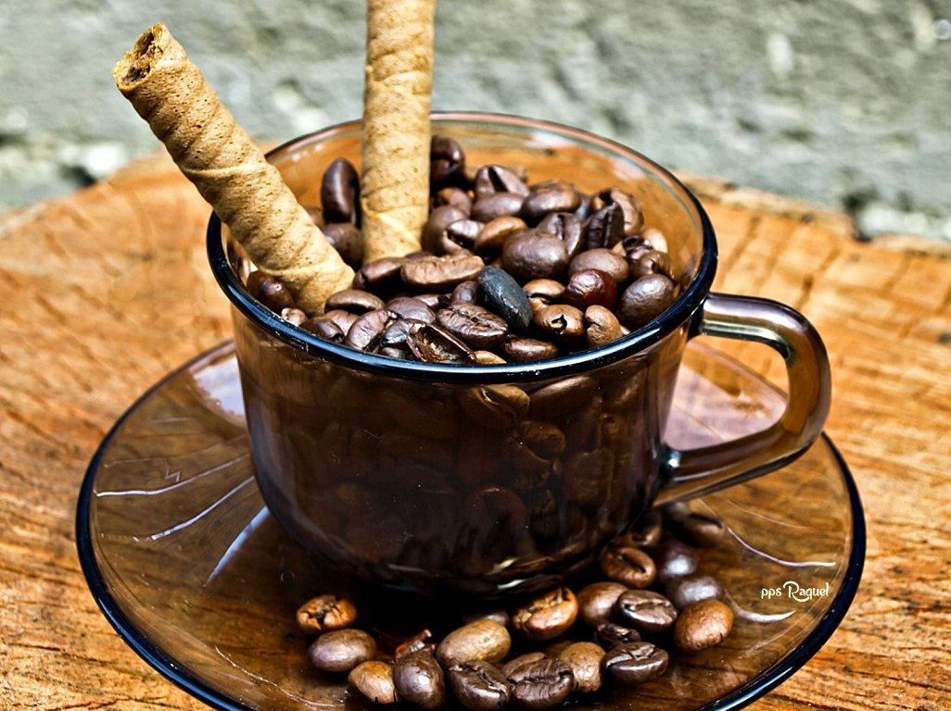



Slide 38


Slide 39


Slide 40
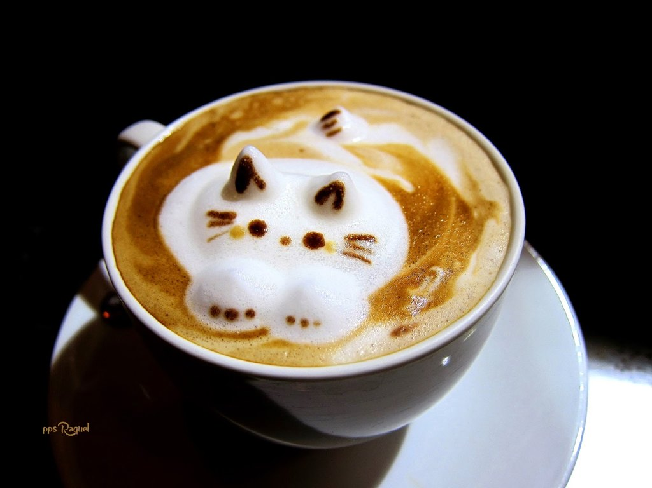

Slide 41


Slide 42
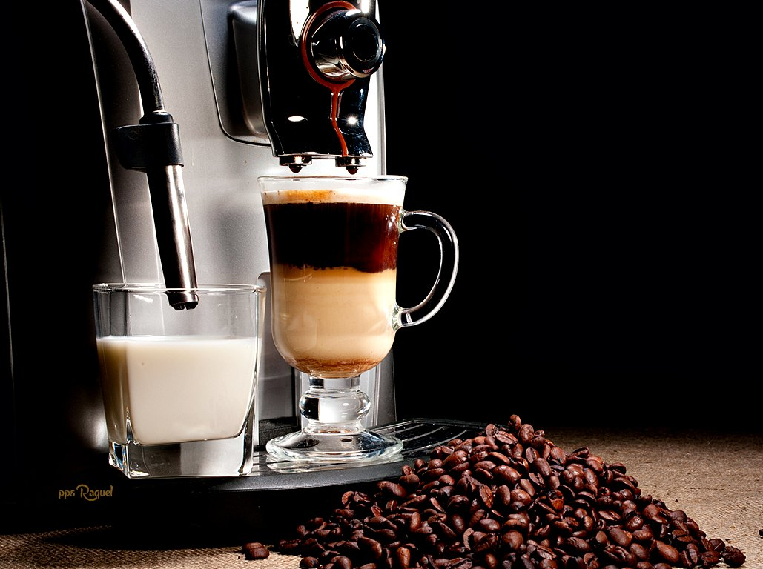
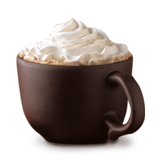

Slide 43


Slide 44
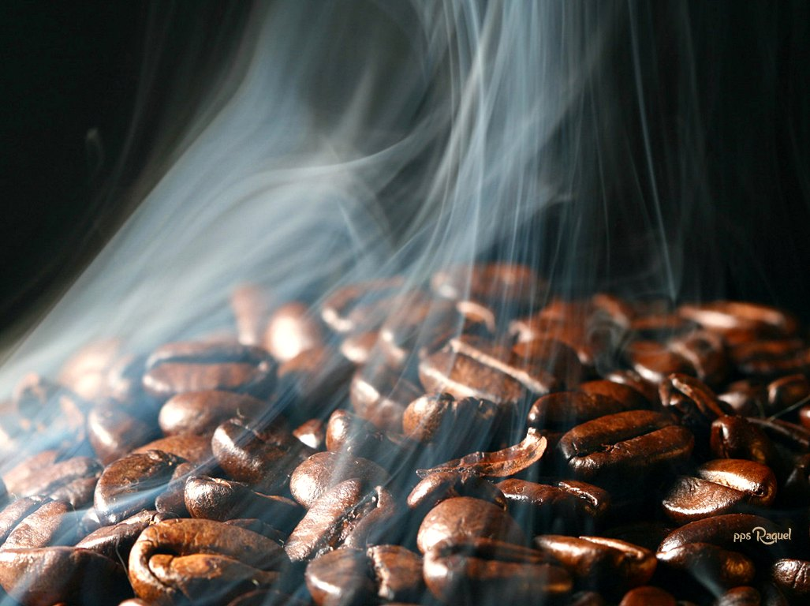

Slide 45


Slide 46


Slide 47

Raquel

Slide 48
VIDEO SOBRE EL CAFE

Slide 49









¿Te ha gustado?
Puedes ver más entrando
Aquí
Además puedes recibir powerpoints en tu correo electrónico suscribiéndote aquí:
Esta presentación powerpoint ha sido creada y compartida única y exclusivamente para mispps.com

